Slide 1
মাল্টিমিডিয়া ক্লাসে সবাইকে স্বাগতম

Slide 2
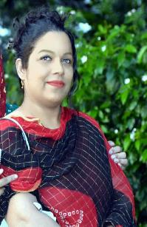
শিক্ষক পরিচিতি
শামিমারা বেগম
সহকারী শিক্ষক
টাউন মডেল বালক সরকারি প্রাথমিক বিদ্যালয়
হবিগঞ্জ সদর,হবিগঞ্জ।

Slide 3
পাঠ পরিচিতি
শ্রেণীঃ চতুর্থ
বিষয়ঃ বাংলাদেশ ও বিশ্ব পরিচয়
পাঠঃ আমাদের সংস্কৃতি
পাঠ্যাংশঃ ভাষা ও পোশাক

Slide 4
শিখনফল
এ পাঠ শেষে শিক্ষার্থীরা------
15.3.1.বাংলাদেশের সংস্কৃতি(ভাষা,খাদ্য,পোশাক,আচার অনুষ্ঠান লোকজ গান ইত্যাদি)সংক্ষেপে বর্নণা করতে পারবে।
15.3.2.বাংলাদেশের সংস্কৃতির চর্চা ও সংরক্ষণে উদবুদ্ধ হবে।
15.3.3.বাংলাদেশের সংস্কৃতির প্রতি শ্রদ্ধা দেখাবে।

Slide 5
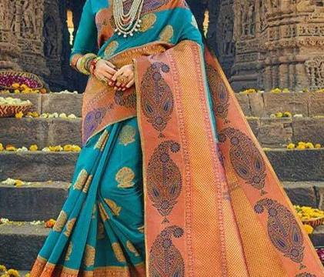
এসো কিছু ছবি দেখি
শাড়ি

Slide 6
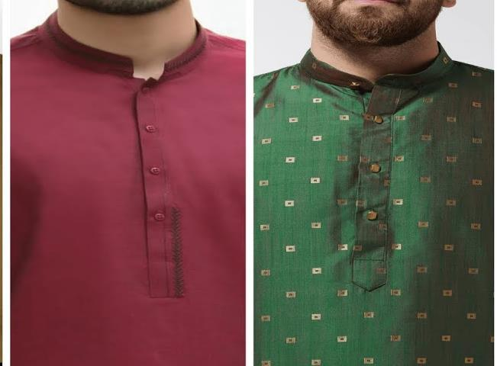
পাঞ্জাবি

Slide 7
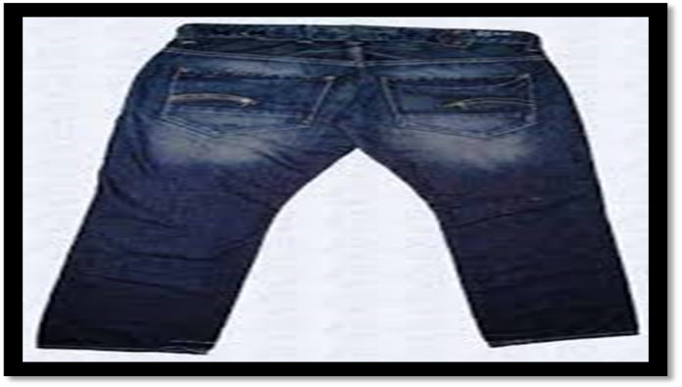
প্যান্ট
এগুলো কীসের ছবি?
এগুলো পোশাকের ছবি।

Slide 8
আজ আমরা পড়ব—
ভাষা
ও
পোশাক

Slide 9
সংস্কৃতি-সংস্কৃতি হচ্ছে আমাদের প্রতিদিনের জীবনযাপনের ধরনঃএর মধ্যে রয়েছে আমাদের ভাষা,পোশাক,খাদ্য,
আচার-অনুষ্ঠান,গানবাজনাসহ আরও অনেক কিছু।আমাদের দেশে বিভিন্ন জাতিগোষ্ঠী ও ধর্মের মানুষের নিজস্ব সংস্কৃতি
রয়েছে।এগুলো সব মিলিয়েই আমাদের সংস্কৃতি।

Slide 10
ভাষা—ভাষার মাধ্যমে আমরা মনের ভাব প্রকাশ করি। বাংলাদেশের বেশিরভাগ ক্ষুদ্র নৃ-গোষ্ঠীর নিজস্ব মাতৃভাষা রয়েছে।আমাদের রাষ্ঠ্রভাষা বাংলা।এদেশের মুসলিম,হিন্দু,বৌদ্ধ,খ্রিষ্ঠান, সবাই বাংলা ভাষার মাধ্যমে একসূত্রে গাঁথা।

Slide 11
মেয়েদের পোশাক

Slide 12
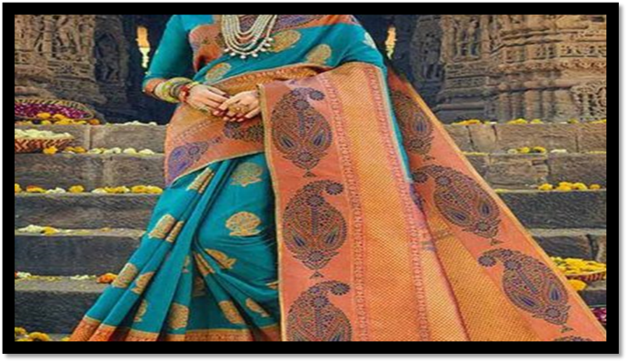
শাড়ী বাংলাদেশের মেয়েদের ঐতিহ্যবাহী পোশাক।

Slide 13
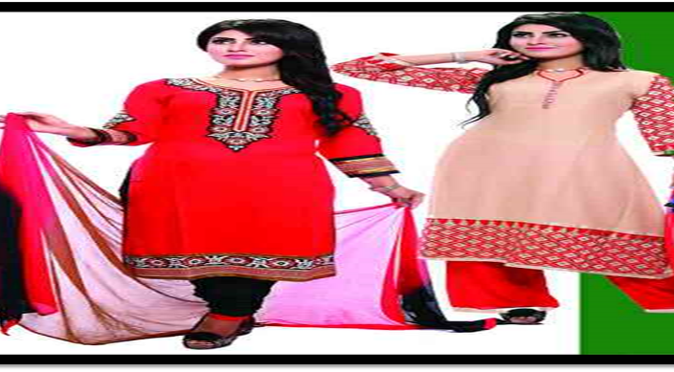
বর্তমানে অনেকেই বিশেষ করে কম বয়সী মেয়েরা সালোয়ার-কামিজ পরতে পছন্দ করে।

Slide 14
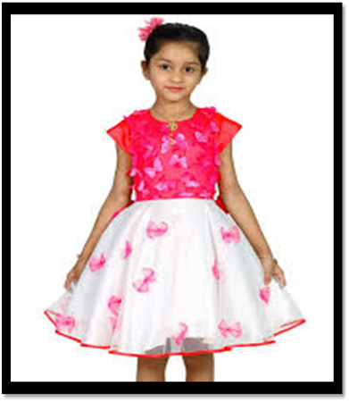
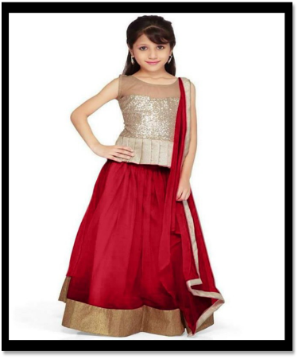
ছোট মেয়েদের অনেকেই ফ্রক এবং স্কার্ট পরে।

Slide 15
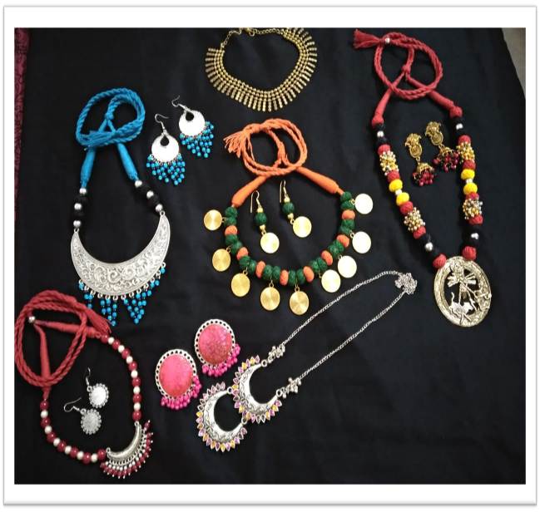
গয়না

Slide 16
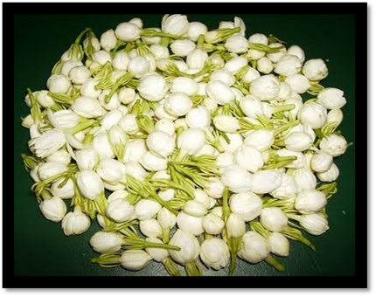
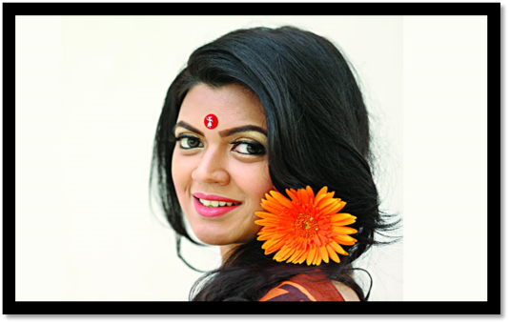
তবে এখনও বিশেষ অনুষ্ঠানগুলোতে বেশিরভাগ মেয়েই শাড়ি পড়েন এবং নানারকম গয়না,টিপ,ফুল পরে থাকেন।

Slide 17
ছেলেদের পোশাক

Slide 18
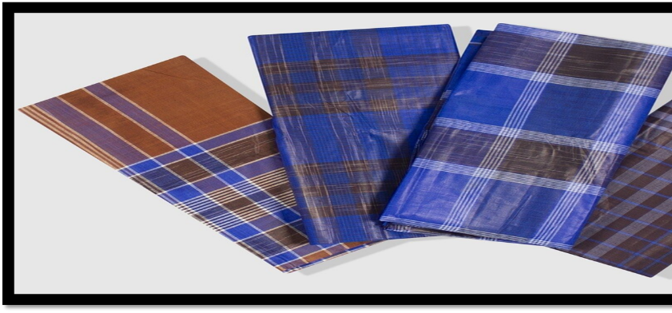
এদেশের পরুষেরা গ্রামাঞ্চলে এবং বাড়িতে লুঙ্গি পরেন।

Slide 19
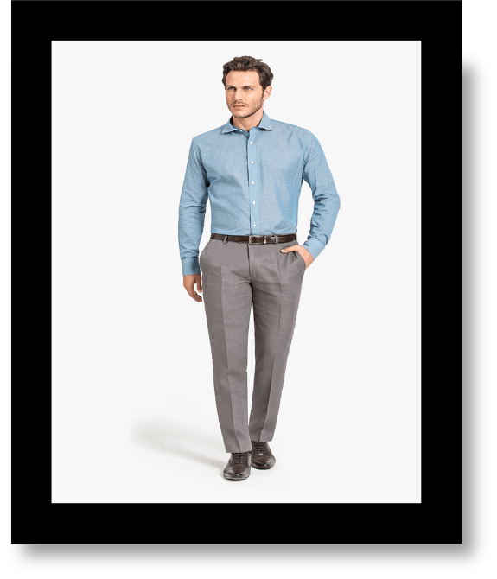
অফিসের কাজে তারা শার্ট-প্যান্ট পরেন।

Slide 20
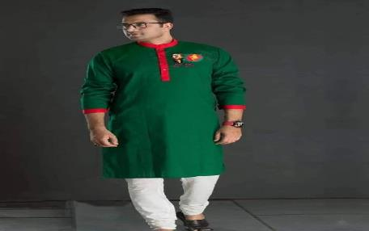
অনেকে বিশেষ অনুষ্ঠানে পাঞ্জাবি-পায়জামা পরেন।

Slide 21
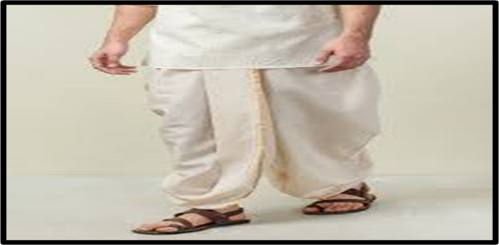
বয়স্ক হিন্দু পুরুষেরা আগে ধুতি পরতেন।

Slide 22
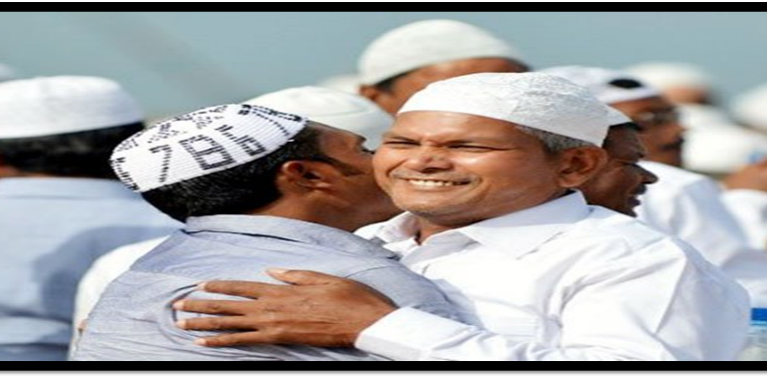
পুরুষ মুসলমানগণ ধর্মীয় অনুষ্ঠানে পায়জামা-পাঞ্জাবি ও টুপি পরেন।

Slide 23
দলীয় কাজ

Slide 24
মূল্যায়ন
নিচের প্রশ্নগুলোর উত্তর খাতায় লিখ।
১)সংস্কৃতি বলতে কী বুঝ?
২)অনুষ্ঠানে মেয়েরা কী ধরনের পোশাক পরে?
৩)অনুষ্ঠান উৎসবে ছেলেরা কী ধরনের পোশাক পরে?

Slide 25
বাড়ির কাজ
বাঙ্গালী সংস্কৃতির কোন বিষয় টি তোমার বেশি পছন্দের ? কেন? ১০টি বাক্যে লিখে আনবে।

Slide 26
ধন্যবাদ সবাইকে

